Slide 1

Народный орнамент. «Виды и типы орнамента».
Разработка: преп. Бобровского филиала УКСАП Т.А.Дёгтева

Slide 2


Введение
Орнамент очень древний вид ДПИ.
Язык каждого орнамента связан с историей и культурой народа. Создатели орнаментов все время обращались к природе, используя увиденное.
Каждая народность сохраняла в орнаменте самое характерное, наиболее близкое национальному характеру, эстетическим вкусам, понятиям о красоте.
Народные мастера создавали узоры, отличающиеся большим разнообразием отдельных мотивов, где сплетались реальные наблюдения окружающей их природы со сказочными представлениями.

Slide 3
Содержание:
Введение.
Основные понятия.
Типы орнамента.
Виды орнамента.
Заключение.

Slide 4
Основные понятия
Орнамент (узор) – последователь ное повторение отдельных изобразительных мотивов или их группы.
Раппорт – повторение части орнамента (группы элементов) без всякого изменения линейных размеров и форм.
Орнамент может быть раппортным и безраппортным.

Slide 5
Средства выразительности орнамента:
Ритм –ритмичное чередование подобных или контрастных элементов.
Творчески обдуманное соединение отдельных компонентов называется композицией и складывается из чередования отдельных фигур и их рядов, расположенных по горизонтали, вертикали и диагонали
Очень важную роль во всех видах творчества играет -колорит гармоническое сочетание цветов и их оттенков.

Slide 6
Виды и типы орнаментов
Тип орнамента – классификация орнаментов по особенностям конструкции (полоса, розетка, сетчатый);
Вид орнамента: классификация орнаментов по особенности изобразительных мотивов (геометрический. Растительный…).

Slide 7








Типы орнамента:
Полоса;
Розетка;
Сетчатый;
1
2
3

Slide 8

Тип орнамента - полоса
Орнамент, располагающийся вертикально, горизонтально или по окружности в виде полосы, ленты.
Орнамент в полосе ещё называют: ленточным, гирляндой, фризом.

Slide 9

Тип орнамента - розетка
Розетка (от слова «роза» - центрально симметричный или зеркально симметричный орнамент.

Slide 10


Тип орнамента - сетчатый
Раппортом сетчатого орнамента может быть как полоса, так и розетка, многократно повторяясь они заполняют собой плоскость полностью, как будто затягивают сеткой
раппорт

Slide 11
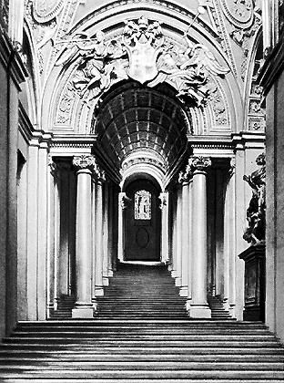
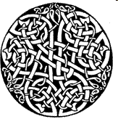
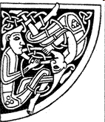


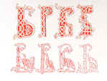

Виды орнамента:
5
Геометрический;
Растительный;
Зооморфный;
Антропоморфный;
Геральдический;
Шрифтовой;
Плетёный;
7
4
3
1
2
6

Slide 12

Геометрический орнамент
В основе геометрического орнамента лежат геометрические фигуры и тела (линии, зиг-заги, точки, квадраты, круги …).

Slide 13

Растительный орнамент
В основе растительного орнамента лежат изобразительные мотивы флористической тематики (цветы, листья, побеги, бутоны, деревья и т.п.).

Slide 14


Зооморфный орнамент
В основе зооморфного орнамента лежат изобразительные мотивы из царства фауны (животные, птицы, насекомые, фантастические зверосущества и т.п.).

Slide 15

Антропоморфный орнамент
В основе антропоморфного орнамента лежат изображения людей, человекообразных богов, ангелов.

Slide 16
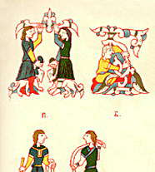
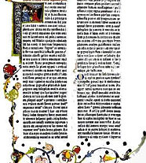
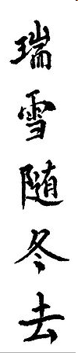
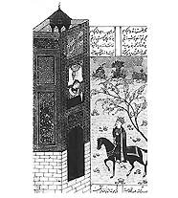


Шрифтовой орнамент
В основе шрифтового орнамента лежат изобразительные мотивы, связанные с буквами, шрифтами, каллиграфией.

Slide 17


Геральдический орнамент
В основе геральдического орнамента лежат мотивы, связанные с изображением гербов, эмблем, знаков.

Slide 18
Плетёный орнамент
В основе плетёного орнамента (плетёнки) всегда присутствуют изобразительные мотивы плетения, не зависимо от того какие элементы участвуют в орнаменте (растительные, зооморфные и т.п.).

Slide 19
Заключение
Орнамент, являясь одним из самых древних видов ДПИ, сохранил в себе не только традиции, но и глубокую символику орнаментальных мотивов, композиционной конструкции и цветового решения.
Изучая орнамент любого из народов, можно глубже узнать его историю, традиции, мировоззрение.

Slide 20
Практическое задание:
Разработайте орнамент по следующему описанию:
Тип: Зеркально симметричная розетка.
Вид: Зооморфный с растительными дополнениями.
Цветовая гамма – натуральные цвета древесины.
Техника – акварельная отмывка.
Размер листа – А4.

Slide 21
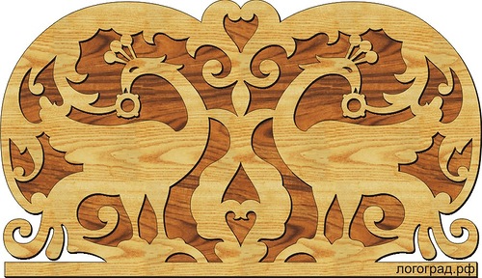
Пример орнамента

Slide 22
Спасибо за внимание!

